Slide 1
Notes:
みなさん、こんにちは。
この講座はスマートフォンを買われてから、まだあまり操作方法をよくご存じではない方を対象として、インターネットの使い方のご説明をします。
よろしくお願い致します。
まず講座を始める前に皆様がお持ちのスマートフォンの裏側を見てください。
リンゴのマークがスマートフォンについていませんか？
もしついている場合、Apple社のアイフォン（iPhone）という機種です。
今回の講座はAndroid対応のスマートフォンをお持ちの方を対象としています。
今回は残念ながらあまり参考にならないかもしれないことを予めご承知おき願います。

Slide 2
Notes:
この講座では、インターネットの使い方について学びます。
今回は皆様がお持ちのAndroidに最初から入っているGoogle社が提供しているChrome（クローム）というブラウザを例にとってご説明いたします。
【補足説明】
講師の皆様は、大まかな講座内容を冒頭に提示し、目的を明確化させましょう。
また、本講座では、Chrome（クローム）を例にインターネットの使い方を説明するとお伝えください。
他のブラウザを利用されている方には「大まかな要領は同じになります。」と補足してください。

Slide 4
Notes:
今回はインターネットを使ってみる講座ですが、そもそもブラウザとは何でしょうか？
ブラウザとはインターネットを見たり、買い物をしたり、わからないことを調べたり、ニュースを見るといったことができるソフトのことを言います。
ブラウザとは様々な会社が無償でソフトを提供しており、
代表的なものではChrome（クローム）やApple（アップル）社のSafari（サファリ）、マイクロソフト社のEdge（エッジ）等、様々なソフトがあります。
今回ご紹介するChrome（クローム）はGoogle（グーグル）社が提供しているブラウザでAndroidスマートフォンのすべての機種に入っているので、今回はこちらを使用してご説明させていただきます。

Slide 5
Notes:
それではまずホーム画面から①の「Chrome（クローム）」のアイコンをタップしてください。
今回はニュースを見てみましょう。ここで、検索するにはキーボードから検索したいキーワードを入力する方法と、音声でキーワードを話しかけて検索する２つの方法があります。
はじめはキーボードからキーワードを入力する方法をご紹介します。
まず②の薄い色で「検索語句または・・」と記載があるグレーの検索枠をタップします。
③「今日のニュース」とキーボードを操作して入力します。

Slide 6
Notes:
④画面右下にある決定ボタンをタップします。
⑤ニュースの記事が一覧で表示されますので、その中から見たいニュースをタップすれば見たいニュース記事を見ることができます。
【補足説明】
講師の皆様は、受講者の皆様の理解度も確認しつつ、必要に応じて、キーボード入力についても丁寧にご説明してください。
操作を難しいと感じている受講者の方には、音声入力の方が画面操作は少なくなるので、その際は「この後により手軽な方法もご紹介します。」とお伝えください。
また、検索枠にキーワードを入力した際に、関連した一覧が出てきますので、そこから選んで押しても検索を行うことができるとお伝えください。
講座では「今日のニュース」を例にしていますが、
他にも「明日の天気」、「バラの漢字の書き方」、「日本で二番目に高い山」、「8,000円の15%引き」などの、
日常生活でも利用しやすい項目をいくつか実際に検索する時間を多めに設けるとより良いでしょう。

Slide 7
Notes:
次は音声による検索方法をご紹介します。
まず①のホーム画面から「Chrome（クローム）」のアイコンをタップしてください。
ホーム画面の中に既にマイクボタンのある検索枠がある方は、タップすると③に飛びます。
次に②の「検索語句または・・」と記載があるグレーの検索枠のところにあるマイクボタンをタップしてください。
すると③の画面が表示されますので、ここで声を出して「今日のニュース」と話しかけてください。
もし認識出来なければ、”もう一度お試しください”と表示されますので、スマートフォンが認識できるまで何回か話してください。
認識されると、P6の⑤と同様になります。
最近ではこの音声認識の性能が良くなったので、この音声入力は非常に便利な方法となっています。特にキーボード入力が得意ではない方におすすめです。
【補足説明】
講師の皆様は、受講者の方がマイクを使う際に、初めて使うと初期設定を求められます。そのような画面がでてきた場合は、画面の指示にしたがって設定することをご案内ください。
音声入力の際はスマートフォン本体の下の方に向かって話しかけると認識しやすくなります。講師の方は実演を交えて説明すると良いでしょう。
加えて「お家に帰った際に、ご自身で音声検索をするときには、キーワードは端的に・語尾に敬語など丁寧にしすぎない」といったコツを伝えるとより良いでしょう。

Slide 8
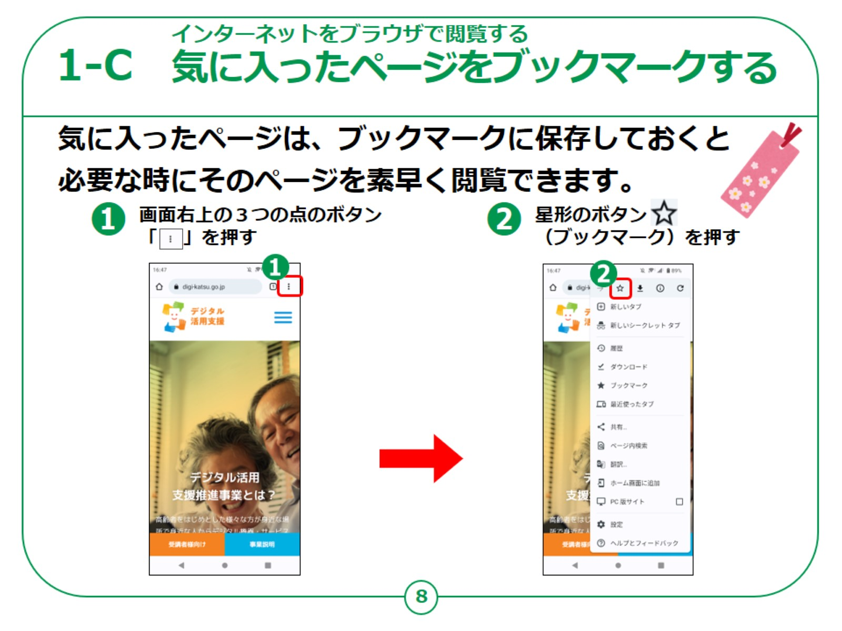
Notes:
次に気に入ったページを保存する「ブックマーク」という方法をご紹介します。
「ブックマーク」とは本のしおりと同じで、必要な時に素早く設定したページを読めるようにする機能です。
インターネットのページをみて「これはまた後で見たいな」と思った時は、そのインターネットのページのアドレスをブックマークしておくと、後でまた利用したいときに、素早く見ることができます。
①ブックマークに保存するには、画面右上に「点が縦に３つ並んだボタン」が有りますので、これをタップします。
②すると同じ画面の右側にメニュー画面が表示されます。左から2番目に星形のマークが表示されますので、これをタップしてください。
これで「ブックマーク」の中にこのページが新たに登録できました。

Slide 9
Notes:
今度は保存していたブックマークから見たいページを開く方法のご説明です。
前回と同じようにChrome（クローム）の画面の右上にある「点が縦に３つ並んだアイコン」をタップしてください。
前ページと同じように右側に新たなメニューが表示されますので、②の「ブックマーク」をタップしてください。
モバイルブックマークという画面が表示され、それまでにブックマークされた一覧が表示されますので、③のように見たいページをタップしてください。
④見たいインターネットのページが表示されます。

Slide 10
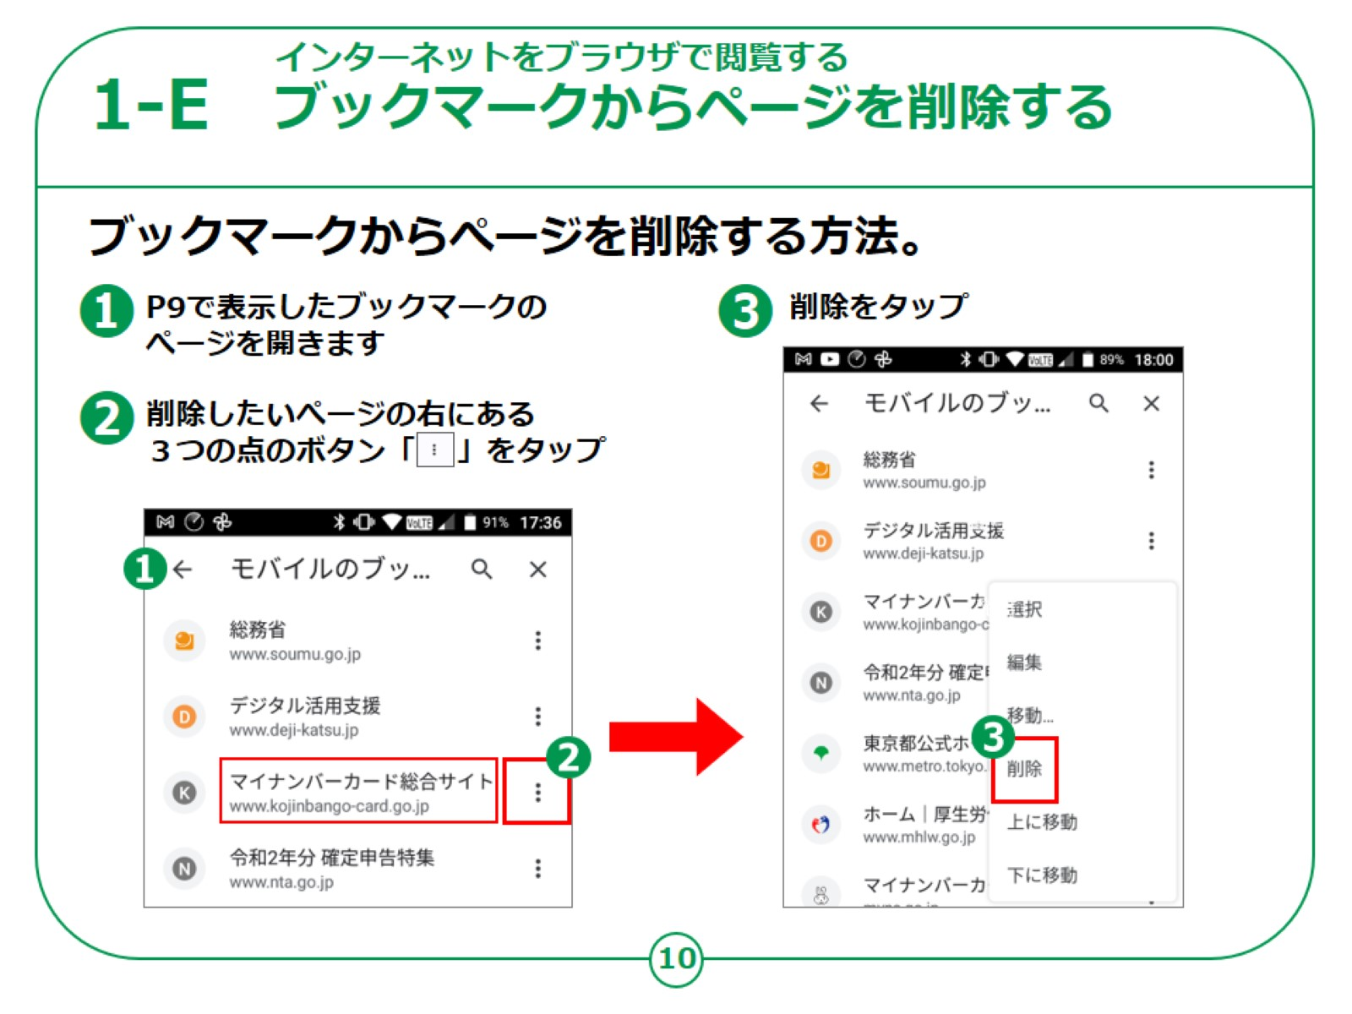
Notes:
ブックマークが不要になったときの削除の方法です。
①Ｐ9でご説明したやり方でブックマークを開き、その一覧の中で、削除したいブックマークの右にある②の「点が縦に３つ並んだアイコン」をタップします。
その画面の右側に選択する画面が表示されますので、③「削除」をタップするとそのページを削除することができます。

Slide 11
Notes:
今度は過去に見たページの履歴から見たいページを開く方法のご説明です。
前回と同じようにChrome（クローム）の画面の右上にある点が縦に３つ並んだアイコン①のアイコンをタップしてください。
前ページと同じように右側に新たなメニューが表示されますので②の「履歴」をタップしてください。
③履歴という画面が表示され過去に見たページの履歴の一覧が表示されますので、③のように見たいページをタップしてください。
これで過去の履歴から以前見たインターネットのページが表示されます。
【補足説明】
講師の皆様は、ブックマークと履歴の違いについて、ブックマークは本のしおりのように自分で選んだページが表示されますが、履歴は、過去に見たことのあるページが表示されますとご説明ください。

Slide 12
Notes:
インターネットには、様々なサイトがあります。
その中には、悪意をもって設置されたサイトもあります。
一例ですが、偽のサイトURLが書かれたメールを送り、そのサイトから個人情報を盗み取ろうとする詐欺の手口があります。
このような手口をフィッシングメール詐欺と呼びます。

Slide 13
Notes:
フィッシングメール以外にも、WEBサイトや広告などを1度クリックしただけで、一方的に多額の料金の支払いを求められる「ワンクリック詐欺」という詐欺の手口もあります。
インターネットやメールを使う際は、 「身に覚えのない怪しいメール」や「旨い話が掲載されているサイト」や、「“有料です”と書かれているサイト」などには、細心の注意を払い、気軽に開かないようにしましょう。
インターネットの使い方についての講座は以上となります。
【補足説明】
講師の皆様は、インターネットは便利である反面、危険な側面もあることや、安全に使うために、よくわからないサイトにはアクセスしないように、注意喚起をしてください。

